Slide 1
Pomeranje kursora koriscenjem elemenata koje detektuje web kamera
Aleksa Mirkovic RA127-2012

Slide 2
MOTIVACIJA
Priblizavanje tehnologije "Touch-screen-a" standardnim personalnim racunarima.
Olaksavanje rukovanja aplikacijama ljudima bez iskustva u koriscenju racunara.
  Stariji ljudi
  Ljudi koji imaju problema sa motorikom te im rukovanje misem nije prirodno, ili su onesposobljeni za koriscenje misa
Izbegavanje koriscenje touch pad-a na laptop masinama

Slide 3
MOTIVACIJA...
U slucaju da se oci koriste kao mehanizam kontrole potpuna korelacija izmedju misli i izvrsavanja akcije na racunaru(bez mehanickih posrednika)
Potrebno je da se zavrsi neka kratka i bitna sekvenca operacija na racunaru, a imate problem pri koriscenju misa
  Koristite stariji racunar na kom mis ne koristi usb port vec ps2 port, mis se izvukao i da bi ga ponovo koristili morate restartovati racunar
  Pokvario se mis tokom rada, nemate rezervni
Zabava...

Slide 4
Stanje u oblasti
Postoje softveri koji pomazu ljudima sa fizickim nedostacima(npr Camera Mouse).
Fiksira jednu oblast na licu korisnika I na osnovu nje pomera kursor kako se pomera glava korisnika.
Rezultati tih programa su dosta solidni obzirom na kompleksnost problema, ali oblast je u ekspanziji I nastoji se da se rezultati poboljsaju.Naravno kamera igra bitnu ulogu u radu programa, tako da je kvalitet kamere jako bitan….

Slide 5
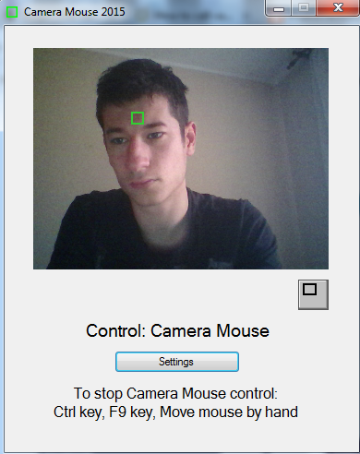

Slide 6
Stanje u oblasti…
Postoji znacajan broj radova na temu pomeranja kursora bez koriscenja misa.HCI ( Human computer interaction) ocigledno ide u smeru da mis ne bude neophodan pri koriscenju racunara.Naravno nece biti potpuno potisnut.
Za sada dosta se radi eksperimentalnih projekata u nekomercijalne svrhe.
Vecinom prezentovani na youtube-u i slicnim servisima, open source su

Slide 7
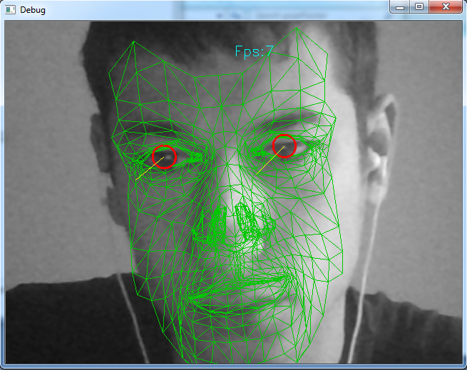
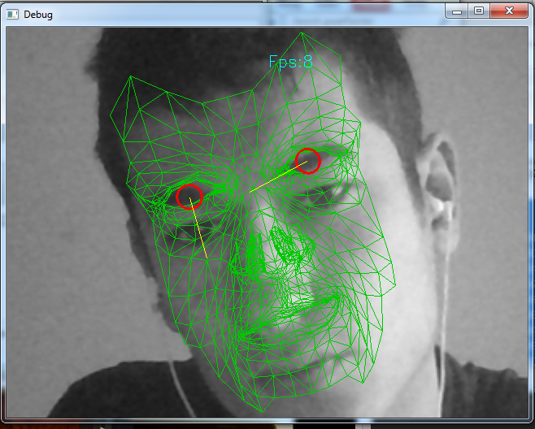
Stanje u oblasti…
Program GazePointer prati bas pogled da bi kontrolisao kursor.
Jedan je od najboljih besplatnih, ali ako kamera nije vrlo dobra, zahteva mnogo kalibracije, a i tada rezultati nisu sjajni.

Slide 8
Gaze pointer
Prati pokrete zenica kontekstno u odnosu na lice, u slucaju dobre kalibracije, daje solidne rezultate, sposoban je da pomeri kursor u oblast kruga 3-4 cm od stvarne tacke pogleda.Ovo se dodatno moze poboljsati boljom veb kamerom.
Zenice imaju mnogo malih pokreta koje mogu da detektuju samo vrhunske kamere.
Cesto podrhtavanje kursora, tolerancija na pomeraj zenice mora da bude veca
Performanse nisu sjajne, mali broj fps

Slide 9
Misija sistema
Prvi pokusaj( pomeranje kursora na osnovu toga gde gledamo):
  -problemi:
    Nedovoljno dobra veb kamera, sitna podrhtavanja,osvetljenje igra bitnu ulogu, udaljenost korisnika od kamere se menja(potrebno stalno racunanje novih uglova, u odnosu na udaljenost korisnika…),potrebno vreme za otklanjane gresaka.
    Interestantno: Detekcija zenica se cesto radi kao pronalazenje najtamnijih tacaka na slici
Drugi pokusaj( pomeranje kursora na osnovu nekog fiksiranog objekta, npr tacke na licu, cepa od flase, nekog drugog markiranog objekta)
  Problemi:
    Slicne stvari kao I malopre, ali manja podrhtavanja, kamera ne igra toliko veliku ulogu,jer je recimo cep jednostavnje pratiti nego sitnu zenicu(pogotovo kada su I irisi tamni)

Slide 10
Misija sistema
Dobijanje videa sa web kamere
    Opsti algoritam:
Izdvajanje slika iz videa i obrada
Izdvajanje zenica I uglova gledanja
Izdvajanje RGB kanala boja, akcije na osnovu njih
Izvrsavanje operaacija nad misem

Slide 11
Misija sistema
    Usled velikih problema sa prvim pokusajem(detekcija na osnovu pogleda), ovde ce za sada biti predstavljen algoritam prezentovan drugi pokusaj(pomeranje na osnovu kretanja drugog objekta)
    Uzimanje videa sa web kamere
    Obrada individualnog frejma
    Flipovanje slike koja predstavlja frejm
    Konverzija svakog frejma u grayscale
    Detekcija I izdvajanje rgb boja na osnovu slike
    Konverzija u binarnu

Slide 12
Misija sistema
    Algoritam…
    Pronalazenje regiona od interesa
    Racunanje tezista regiona
    Na osnovu izracunatog tezista u zavisnosti od udaljenosti korisnika pomerati kursor
    Simulirati levi/desni klik na osnovu zadrzavanja kursora u nekom regioni neki vremenski period ILI koriscenjem drugog objekta ili markera za tu svrhu

Slide 13
Misija sistema…
Implementacija u programskom jeziku python koriscenjem biblioteke cv2
Koriscenje Viola Jones metode(za detekciju ociju I lica), u slucaju da prvi pokusaj donese neke rezultate bice detaljnije prezentovana

Slide 14
Literatura
http://arxiv.org/ftp/arxiv/papers/1403/1403.4722.pdf
http://docs.opencv.org
http://myweb.sabanciuniv.edu/ghani/files/2015/02/GazePointer_INMIC2013.pdf
http://www.youtube.com/
http://myweb.sabanciuniv.edu/ghani/files/2015/02/GazePointer_INMIC2013.pdf

